Slide 1
СУИЦИДАЛЬНОЕ ПОВЕДЕНИЕ В МОЛОДЕЖНОЙ СРЕДЕ
Сидорова Татьяна Валерьевна,
педагог-психолог МАОУ СОШ № 43 г. Тюмени

Slide 2
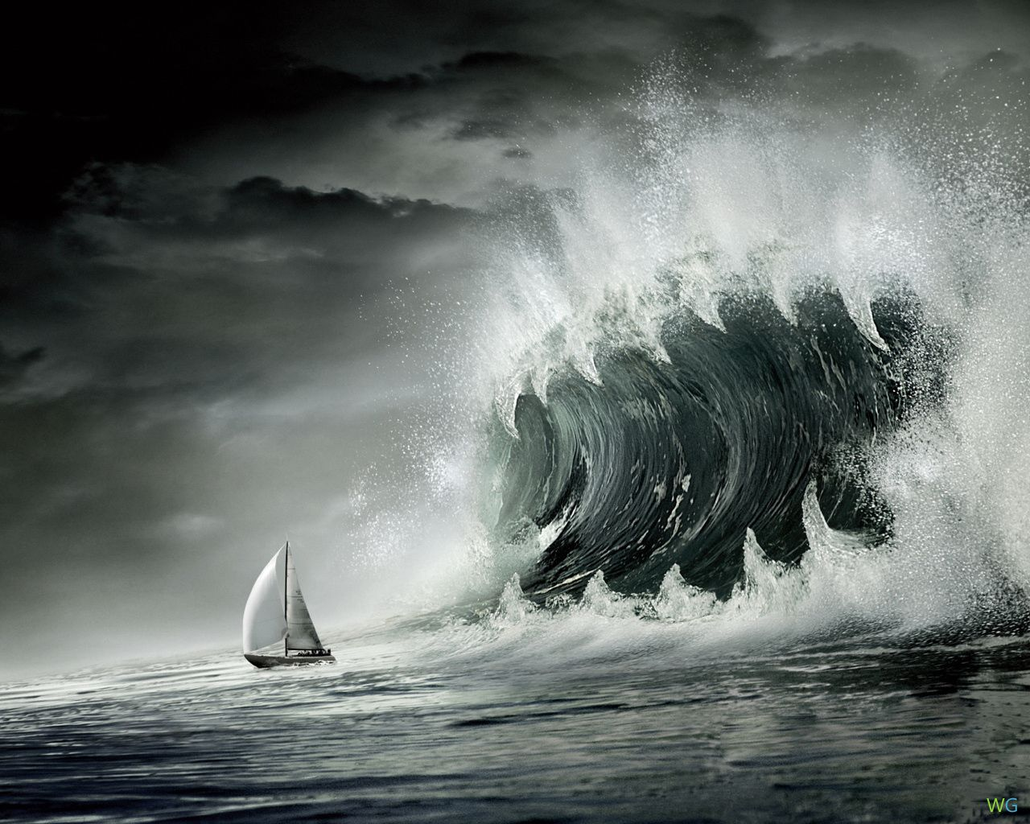
ПРОБЛЕМА в Интернет -
распространение деструктивных идеологий
Умышленное вовлечение в суицидальное поведение с помощью текстовой и аудиовизуальной информации.
Наличие материалов с описанием технологий самоубийства.
Размещение объявлений о знакомстве для группового или ассистированного самоубийства, т.е. самоубийства, с помощью других людей.
Notes:
2

Slide 3
Чем опасны «группы смерти»?
В группах подростки выполняют задания, твесты.
Суть игры: пройти несколько этапов, таких, как нанесение себе увечий, разговор по скайпу и т.д.
Далее собирается личная информация , телефоны, адреса и начинаются тотальный контроль каждые 48 часов.
Изучаются проблемы, «слабые места» ребенка для его дальнейшей манипуляции.
Затем замотивированных подростков на «Вас ждет прекрасный мир», путем психологической обработки и запугивания, доводят до самоубийства.

Slide 4
2. Название групп на первый взгляд не имеет прямого отношения к суициду («Никомуненужненькая», «Тихий дон»). 3. Часто молодежь участвуют в этих группах под вымышленными именами (фейковые страницы). 4. Не у всех участников поставлено место жительства, возраст и сложно определить, из какого города подросток.
Сложности при поиске
«групп смерти»
и их участников:
1. Использование в названии групп арабской вязи, греческого языка и иврита.

Slide 5
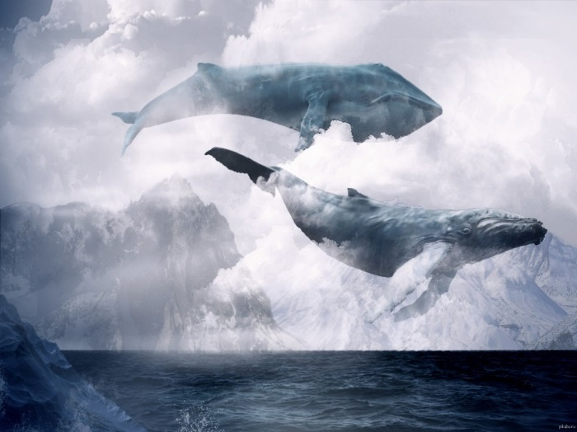
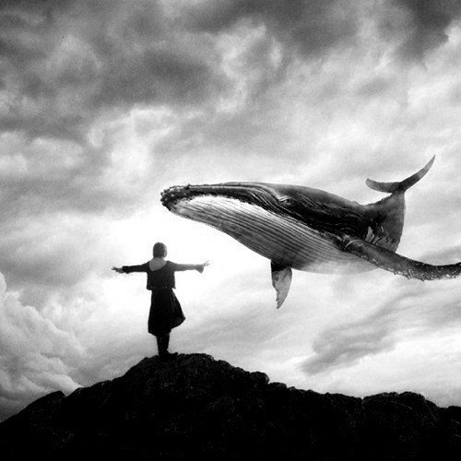
Группы Вконтакте:
#Тихийдом
#Морекитов, #киты, #Домкитов
#хочувигру
#рина
#няпока
#млечныйпуть
#Мертвыедуши
#хочувигру
#F58, #F57
#d28, #ff33
#150звёзд

Slide 6
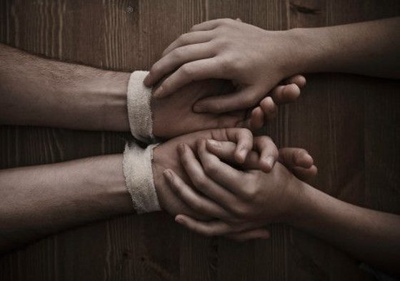
Что в поведении должно насторожить?
Не высыпается, встает среди ночи (обычно в 4-5 утра).
Говорит о желании умереть.
Имеет негативный контент на страницах в социальных сетях.
Рискованное поведение, в котором высока вероятность причинения вреда своей жизни и здоровью (порезы на руках и ногах, шрамы и др.).
Резкое изменение поведения. Например, стал неряшливым, не хочет разговаривать с близкими, начал раздаривать дорогие ему вещи, теряет интерес к тому, чем раньше любил заниматься, отдаляется от друзей.
Длительное время подавленное настроение, пониженный эмоциональный фон, раздражительность.

Slide 7
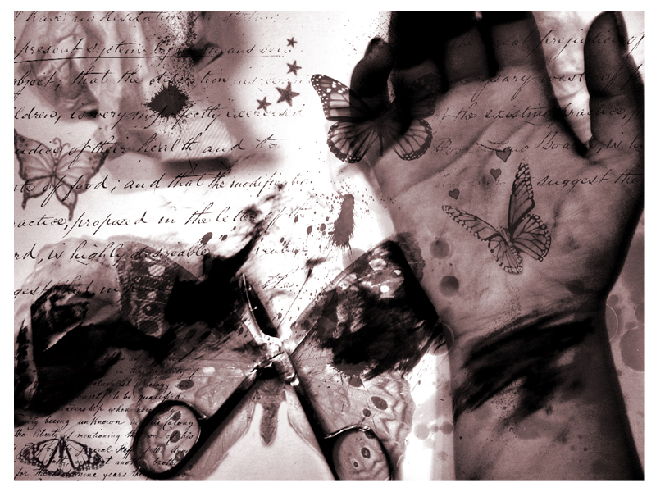
Опасные ситуации, на которые надо обратить особое внимание:
Ссора или конфликт со значимыми взрослыми.
Несчастная любовь, разрыв романтических отношений.
Отвержение сверстников, травля (в том числе в социальных сетях).
Объективно тяжелая жизненная ситуация (потеря близкого человека, общественное отвержение, тяжелое заболевание).
Личная неудача на фоне высокой значимости и ценности социального успеха (особенно в семье).
Нестабильная семейная ситуация (развод родителей, конфликты, ситуации насилия).

Slide 8
Технологии преодоления кризиса через Интернет
http://www.pobedish.ru
http://www.memoriam.ru
http://www.perejit.ru
http://www.vetkaivi.ru
http://www.realist.ru
http://www.realove.ru
http://www.psi.mchs.gov.ru

Slide 9
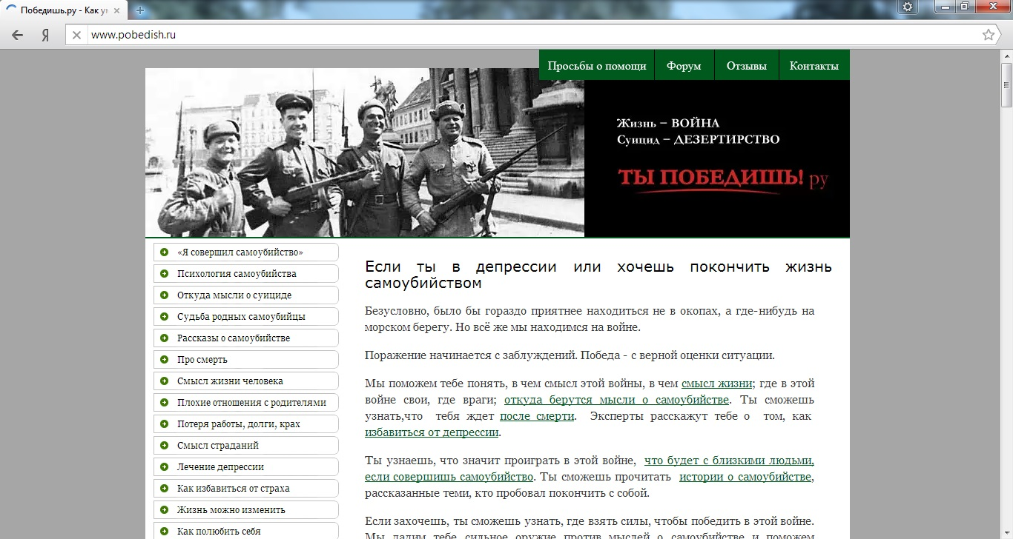
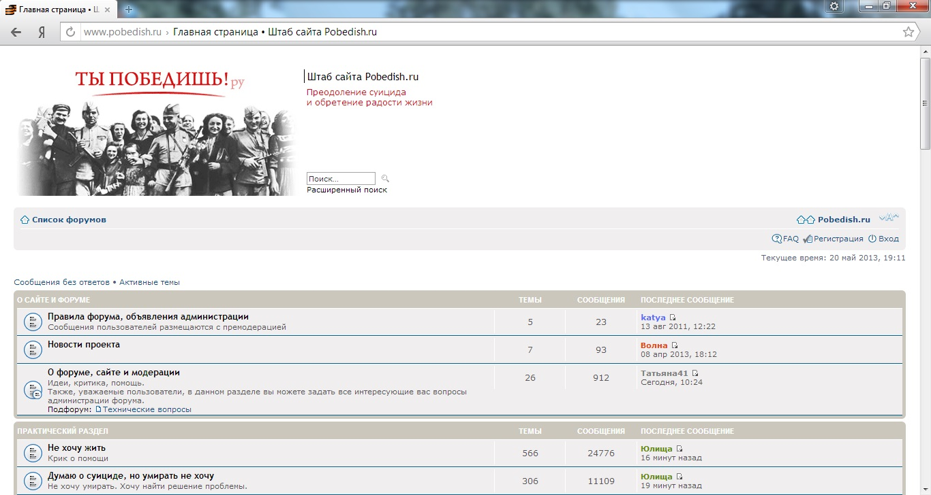
Сайт и форум www.pobedish.ru
www.pobedish.ru - крупнейший интернет-проект по содействию в предотвращении самоубийств.
Сайт имеет подробную информацию о подразделениях социально-психологической помощи и кризисных стационаров.
Практические рекомендации врачей, психологов, священников.

Slide 10
Консультация психотерапевта и психиатра
На базе Центра суицидальной первенции ГБУЗ ТО «Областной клинической психиатрической больницы» -
Кабинет кризисной помощи
Адрес: г. Тюмень, ул. Герцена, 74
тел. (3452) 50-66-39
или
Телефон доверия: 8800-2000-122

Slide 11
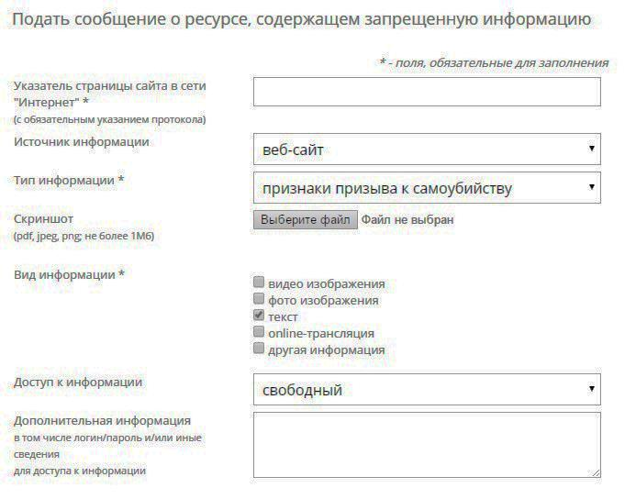
Для удаления суицидогенного контента
Предлагаем использовать https://eais.rkn.gov.ru/feedback/
Удаление вредной для подростков информации, после рассмотрения материалов экспертами Роспотребнадзора осуществляется в течение 3 суток

Slide 12
ПРОФИЛАКТИКА
СУИЦИДАЛЬНОГО ПОВЕДЕНИЯ В СЕМЬЕ
Спокойная, доброжелательная обстановка в семье.
Беседы с подростком, интерес к его проблемы, планам на будущее.
Внушение ребенку оптимистического настроя, уверенности в себе.
Предъявление требований по способностям и возможностям подростка.
Положительные эмоции от совместного отдыха.
Notes:
12

Slide 13
Фильмы для семейного просмотра
«Оскар и розовая дама»,
«Очень забавная история»,
«Светлячки»,
«Семь жизней»

Slide 14
Берегите себя и своих детей!
Спасибо за внимание!

